Slide 1
GIÁO ÁN
Môn: KHOA HỌC
Notes:
1

Slide 2
1. Em hãy kể tên một số bệnh lây qua đường tiêu hoá ?
Tiêu chảy, lị, tả.

Slide 3
2. Những việc làm dẫn đến mắc bệnh lây qua đường tiêu hoá:
A. Rửa tay sạch trước khi ăn và sau khi đi vệ sinh.
B. Sử dụng nhà tiêu hợp vệ sinh, thường xuyên dọn sạch sẽ nơi đại tiểu tiện, giữ vệ sinh chuồng gia súc, gia cầm, đại tiện và đổ rác đúng nơi quy định.
C. Ăn thức ăn ôi, thiu, thịt sống, uống nước lã.

Slide 4
3. Cách đề phòng bệnh lây qua đường tiêu hóa là:
A. Ăn uống hợp vệ sinh.
B. Vệ sinh cá nhân tốt.
C. Giữ vệ sinh môi trường.
D. Thực hiện tất cả những
việc trên.

Slide 5
Hoạt động 1: Quan sát và kể chuyện

Slide 6
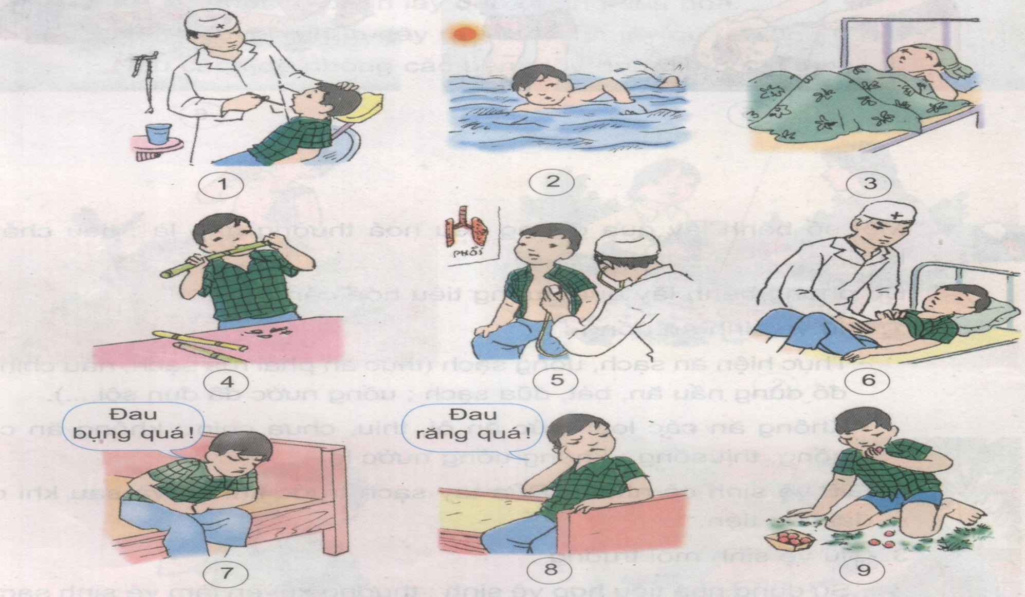
Hoạt động 1: Quan sát rồi kể chuyện theo tranh

Slide 7
2.Sắp xếp các hình có liên quan với nhau thành 3 câu chuyện. Mỗi câu chuyện gồm 3 hình thể hiện Hùng lúc khỏe, Hùng lúc bị bệnh, Hùng lúc được chữa bệnh.
1
2
3
5
6
4
7
8
9

Slide 8
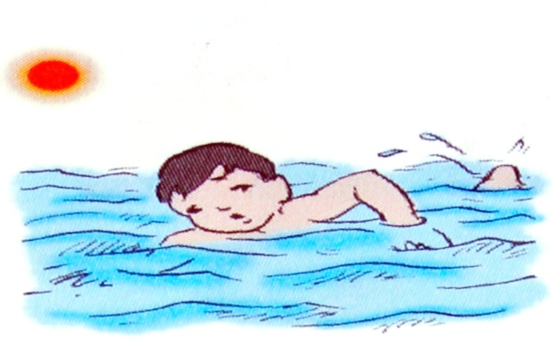
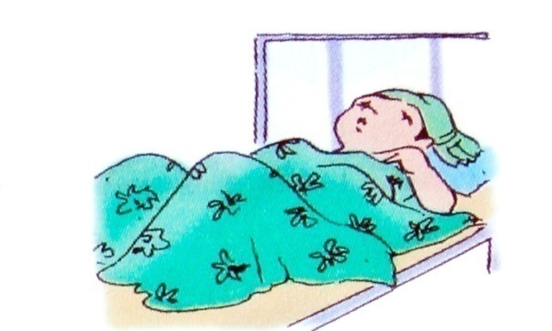
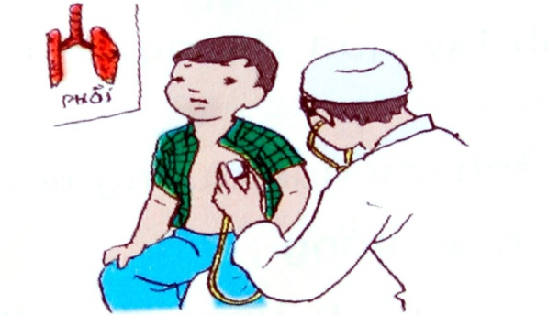
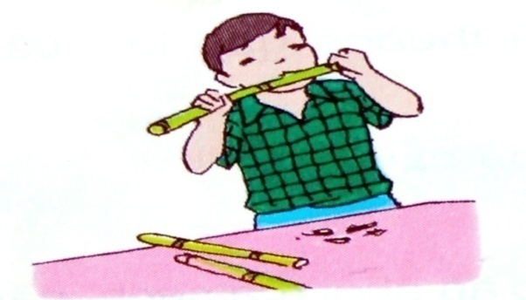
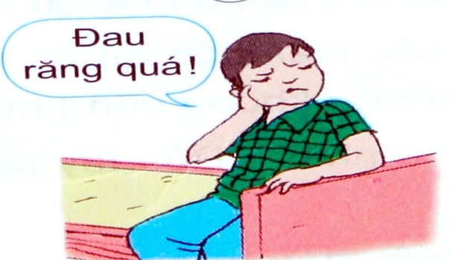
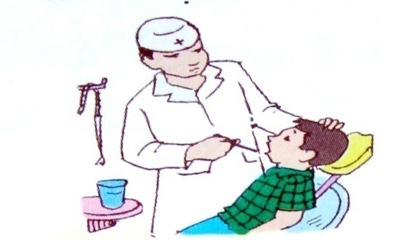
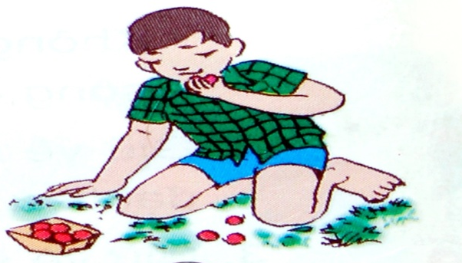
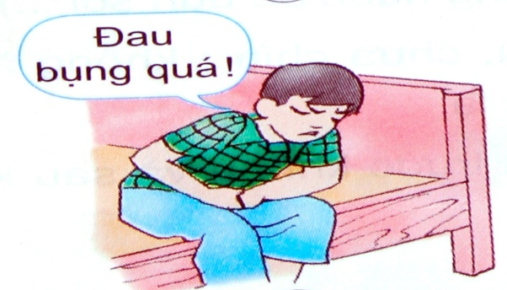
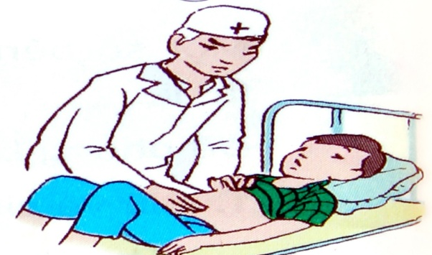
Câu chuyện 1
2
5
3
Câu chuyện 2
4
8
1
Câu chuyện 3
9
7
6

Slide 9
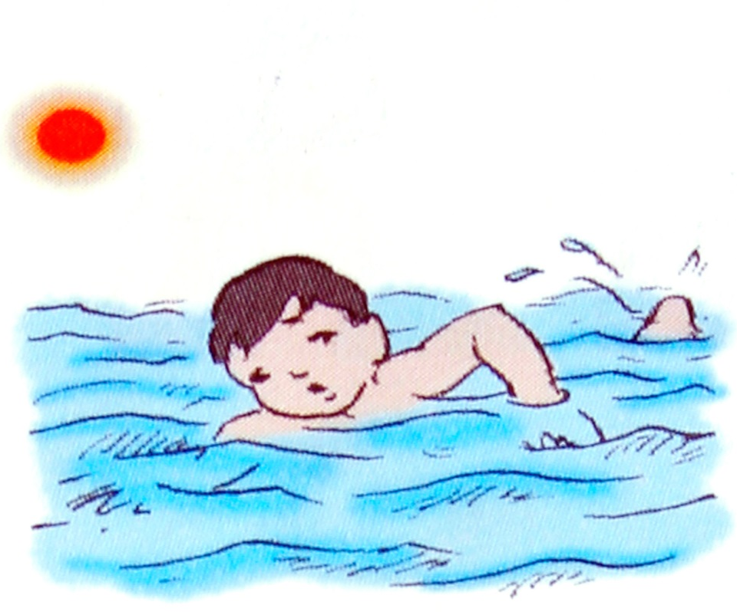
Câu chuyện 1
Tranh 3
Tranh 2
Hùng lúc khỏe
Hùng lúc ốm
Tranh 5
Hùng được khám bệnh

Slide 10
Câu chuyện 2
Tranh 4
Tranh 8
Hùng lúc ốm
Hùng lúc khỏe
Tranh 1
Hùng được khám bệnh

Slide 11
Câu chuyện 3
Tranh 7
Tranh 9
Hùng lúc ốm
Hùng lúc khỏe
Tranh 6
Hùng được khám bệnh

Slide 12
Nêu cảm giác của em lúc khỏe.

Slide 13
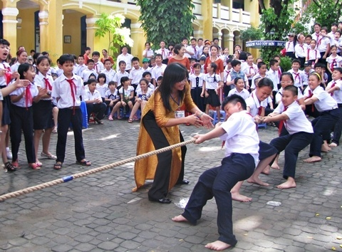
KHI CƠ THỂ KHỎE MẠNH

Slide 14
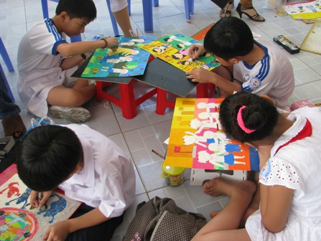
KHI CƠ THỂ KHỎE MẠNH

Slide 15
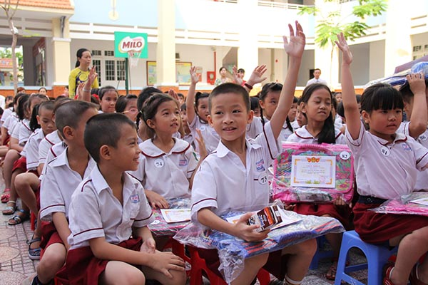
KHI CƠ THỂ KHỎE MẠNH

Slide 16
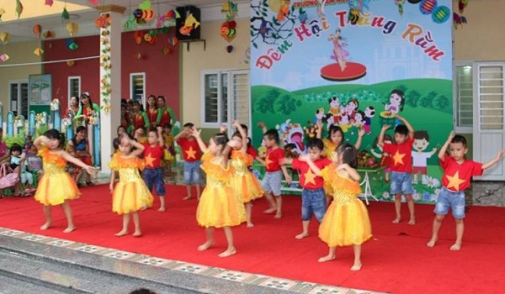
KHI CƠ THỂ KHỎE MẠNH

Slide 17
Em đã từng mắc bệnh gì ?
2. Khi bị bệnh đó em cảm thấy trong người như thế nào ?
3. Cần phải làm gì khi bị bệnh?

Slide 18
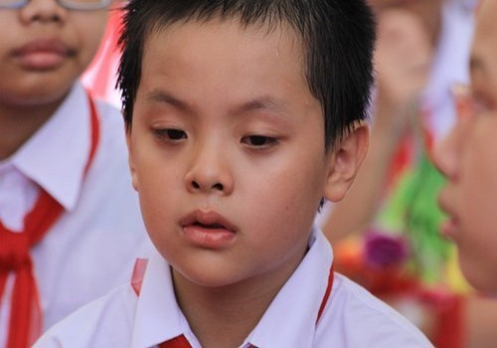
CƠ THỂ CÓ DẤU HIỆU BỊ BỆNH
Cảm cúm

Slide 19
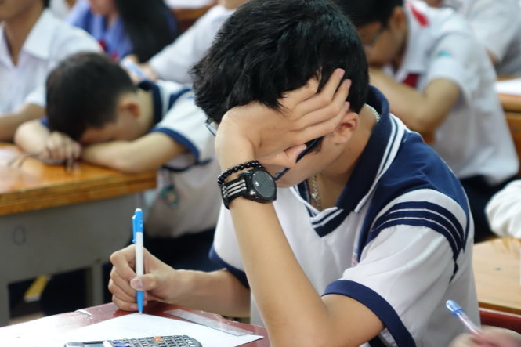
CƠ THỂ CÓ DẤU HIỆU BỊ BỆNH

Slide 21
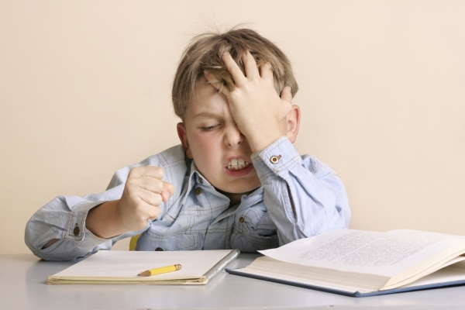
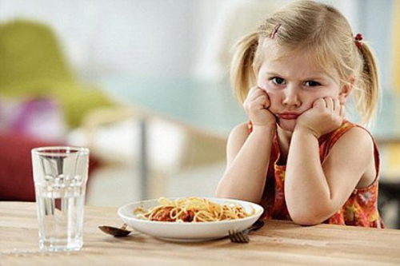
Ngày chủ nhật, bố mẹ Lan đi về quê. Lan ở nhà với em Hùng mới 5 tuổi. Em Hùng đau bụng và bị bệnh tiêu chảy nặng. Ông Tư hàng xóm bảo Lan cho em ăn chuối sống và ổi… Nếu là Lan, lúc đó em sẽ làm gì?
Ôi !đau đầu quá!
Sao mình chẳng muốn ăn.

Slide 22
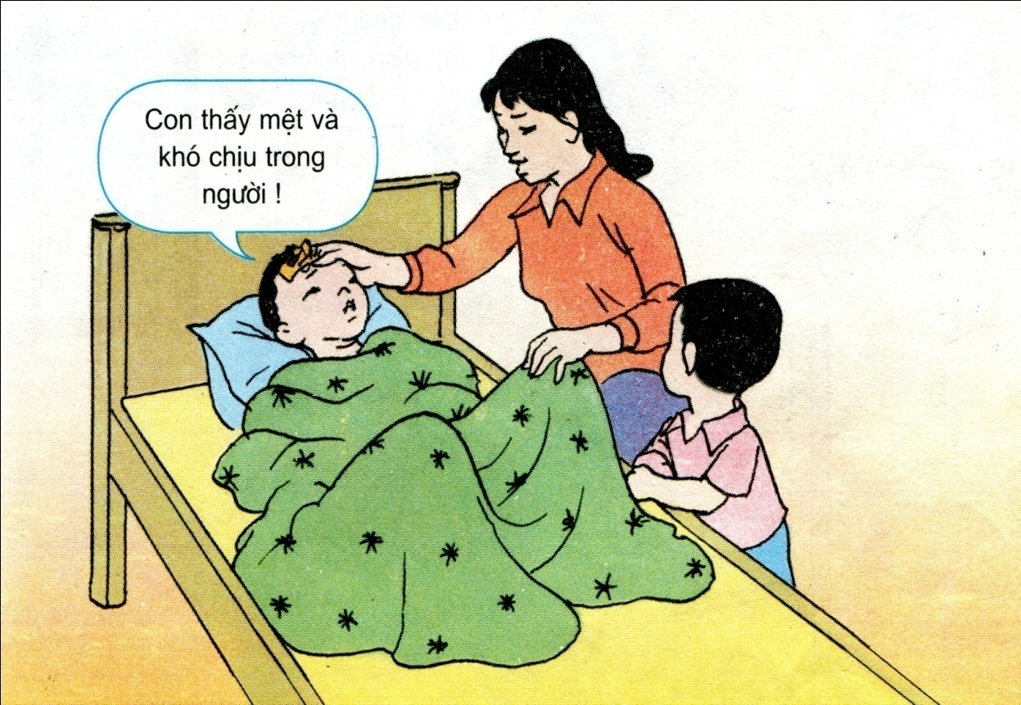

Slide 23
BẠN CẦN BIẾT
-Khi ta khỏe mạnh, ta cảm thấy thoải mái, dễ chịu.
- Khi bị bệnh, có thể có những biểu hiện như: hắt hơi, sổ mũi, mệt mỏi, đau đầu, đau bụng, nôn mửa, tiêu chảy, sốt cao chán ăn...
-Khi trong người cảm thấy khó chịu và không bình thường phải báo ngay cho cha mẹ hoặc người lớn để kịp thời phát hiện bệnh và chữa trị.

Slide 24
Hoạt động 3:Trò chơi đóng vai : “ Mẹ ơi, con …. sốt”

Slide 25
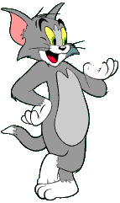
Trò chơi ( Đóng vai): “ Mẹ ơi… con sốt”
Tình huống 1:
Ở trường, Lan bị đau bụng và đi ngoài nhiều lần. Nếu là Lan em sẽ làm gì?
Tình huống 2:
Đi học về, Hùng thấy người mệt hắt hơi, sổ mũi, cổ họng hơi đau. Nếu là Hùng, em sẽ làm gì?

Slide 26
?

Slide 27
BÀI HỌC ĐẾN ĐÂY KẾT THÚC
Xin trân trọng cảm ơn

